Slide 1
多视角无标记动作重定向与人形机器人全身控制
汇报人：谭为

Slide 2
任务定义与全链路五阶段系统架构

Slide 3
核心任务与设计原则
核心目标：四相机无标记视频直接驱动宇树 G1 (29自由度) 全身闭环动作跟踪。
实验红线：无反光球/IMU，步态完全由骨盆与腿部运动驱动，严禁速度步态触发。

Slide 4
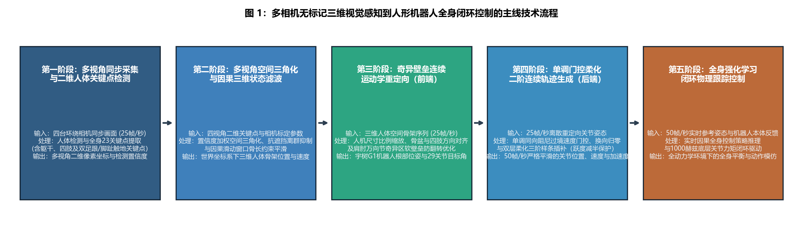
全链路五阶段处理流水线
阶段一·无标记感知 (25Hz)：4路同步视频 $→$ YOLO 检测 + 23 关键点（含 6 个足底触地点）。
阶段二·三角化与滤波 (25Hz)：加权 SVD 三角化 + 离群抑制 + 因果骨长约束滤波。
阶段三·奇异壁垒重定向 (25Hz)：人机比例缩放 + 骨盆驱动步态 + 肩肘奇异软壁垒防翻转。
阶段四·单调柔化轨迹 (50Hz)：单调同向阻尼速度 + 换向极值归零 + 跃度硬截断 ($≤1500{\text{ rad/s}}^{3}$)。
阶段五·SONIC 全身闭环 (1000Hz)：实时因果策略 + 1000Hz 伺服力矩，物理自稳与跟踪。

Slide 5
核心创新一：奇异壁垒连续运动学重定向（前端）

Slide 6
几何空间映射与下肢真实驱动
骨盆位姿提取：以人体髋部建立正交基底，解算世界坐标系横滚、俯仰与偏航角。
等比例尺寸缩放：按下肢长度比例严格缩放骨盆水平位移与垂直下蹲高度，拒绝速度步态欺骗。

Slide 7
肩肘奇异区软壁垒机制
传统 IK 痛点：球面肩关节在大角度挥臂伴随转身时穿过万向节死锁临界区，产生分支跳变导致机械臂向后翻折 180°。
软壁垒与连续性优化：
minq Ldir(q)+λsmooth∥q−qt−1∥2+j​μmax(0,dist(qj,∂Ωsing))2+ϵ
实测效果：强迫逆解在有效解剖空间内连续平滑绕行，150帧行走转身极限测试中，上肢大偏差帧数由 38 降至 6，彻底杜绝翻折。

Slide 8
核心创新二：单调门控柔化二阶连续轨迹生成（后端）

Slide 9
跨频平滑控制的工程困境
频率桥接：将视觉 25Hz 离散关键帧提升至底层平衡控制器所需的 50Hz $C^{2}$（位姿、速度、加速度连续）控制流。
传统方案的两难抉择：
  传统 Stop-and-go（零速度边界）：跨帧频繁减速制动，深蹲严重衰减（只能蹲到 0.55m，目标 0.485m）；
  传统三次自然样条：拐点产生显著超调与加速度阶跃，机器人在下蹲波谷因反冲力晃动摔倒。

Slide 10
单调门控与低跃度样条破局
单调同向阻尼速度门控：
  同向运动段（$Δq_{k}⋅Δq_{k+1}>0$）：赋予阻尼过境速度，保留运动惯性，使深蹲精准下沉到达 0.488m；
  极值换向点（$Δq_{k}⋅Δq_{k+1}≤0$）：过境速度强制置零，从数学上杜绝波峰波谷超调振荡。
跃度（Jerk）硬截断：常规跟踪跃度上限控制在 1500 rad/s³ 之内，从源头消除了电机减速器的高频冲击。

Slide 11
物理闭环跟踪实测表现与多场景验证

Slide 12
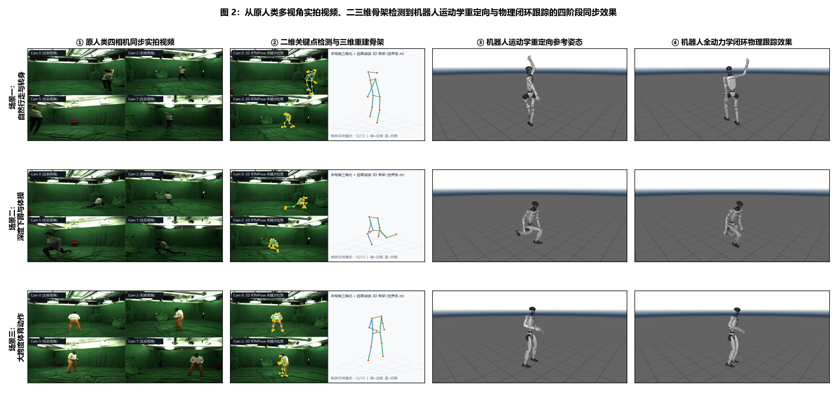
严格的物理基线测试
环境设置：MuJoCo 1000Hz 全动力学物理仿真，注入 120ms 真实因果端到端延迟（无未来预瞄）。
五类复杂自然动作序列表现：
  平衡成功率：5 组序列全部全程保持平衡并平稳停稳（100% 成功率）；
  方向与跃度：IK 平均方向偏差 2.85°，控制流 95 分位跃度均值 1314 rad/s³（上限 1500 rad/s³）；
  闭环跟踪精度：全身 29 关节平均 RMSE 19.32°，下肢 12 关节 RMSE 13.37°，三维关键点平均误差 65.1 mm。

Slide 13
现存局限、实机部署路线与下周规划

Slide 14
现存技术局限与明确攻关方案
全局水平累积漂移 (0.612m)：足底微滑移时间积分所致 $→$ 引入足底触地关键点锚定 + 低频全局位置闭环修正。
高频急促起蹲相位滞后 (RMSE 21.08°)：低跃度上限压制高频动态 $→$ 设计自适应动态跃度包络调度机制。
前臂轴向翻转不可观测：缺少手掌关键点 $→$ 扩展稠密手部关键点，根据手掌平面法向量求解前臂自旋。

Slide 15
宇树 G1 实机三阶段安全上机路线
阶段一（悬空联调）：龙门架保护悬吊，29关节零位核对与增益分级标定（30% $→$ 60% $→$ 100%），实测全链路通信延迟。
阶段二（原地自稳）：双足着地，测试转腰、大幅挥臂与深度起蹲，验证重心控制与防翻折。
阶段三（行走模仿）：安全伴随绳保护下，从小步幅慢速行走渐进过渡到自然步速行走与转身模仿。

Slide 16
下周重点工作规划
SuperMimic 算法复现：保持前端感知与重定向链路不变，复现跟踪精度更优的 SuperMimic 控制器，并在相同序列与延迟下进行定量对比。

